Slide 1
Деньги могут быть и добрыми, и злыми, в зависимости от того, в чей карман они попадают. Вильгельм Швебель (?). ХХ век. Немецкий учёный и публицист, афорист

Slide 2
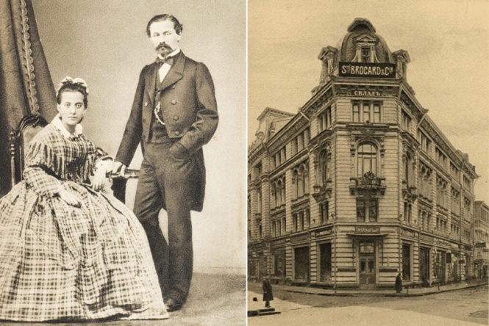
Брокар Генрих Афанасьевич (1837-1900) Парфюмер и предприниматель. Изобрел новый способ изготовления концентрированных духов. Был мастером экстравагантной рекламы. Известен как коллекционер.

Slide 3
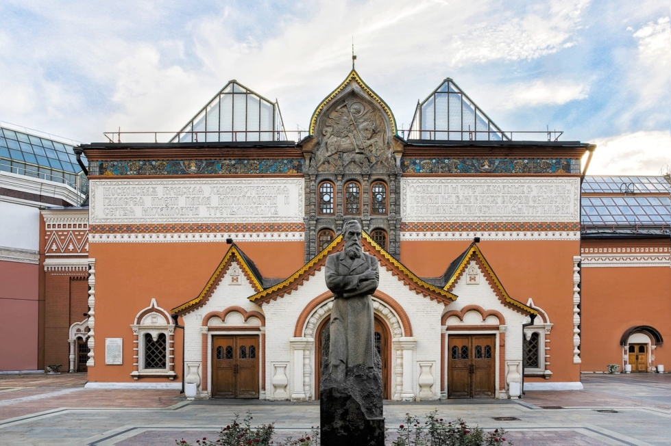
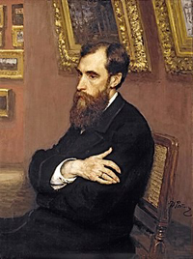
Третьяков Павел Михайлович (1832-1898) Купец, предприниматель, лидер льняного производства в России, меценат, коллекционер произведений русского изобразительного искусства, основатель известной галереи.

Slide 4
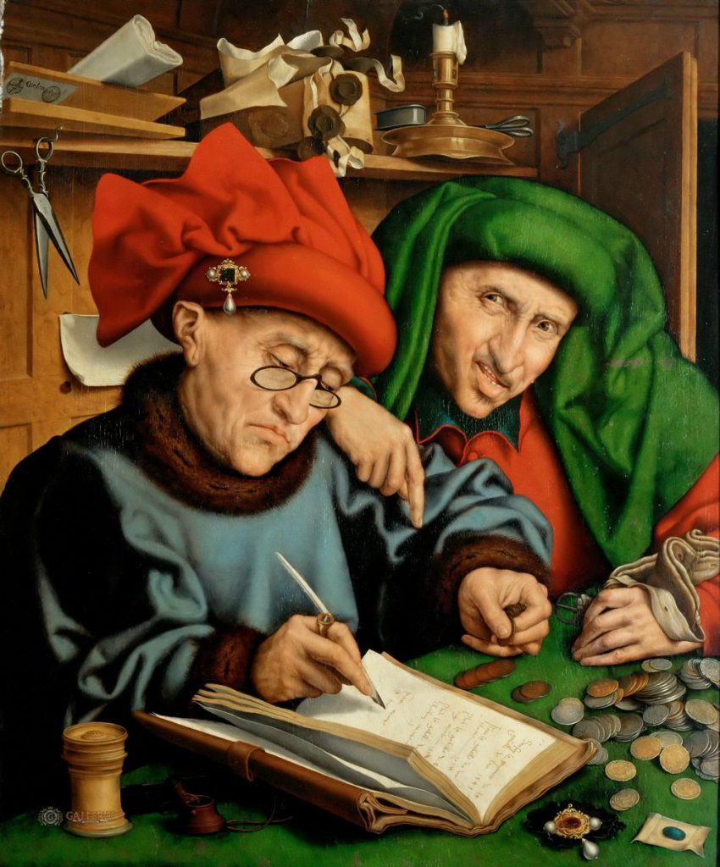
Менялы -
это люди, которые занимались…
Маринус Ван Реймерсвале,
фламандский живописец,
XVI век

Slide 5
banka rotta
[банка рота]

Slide 6
banka rotta= разбитая скамья Какому экономическому термину дала название сломанная лавка?

Slide 7
БАНКРОТСТВО

Slide 9
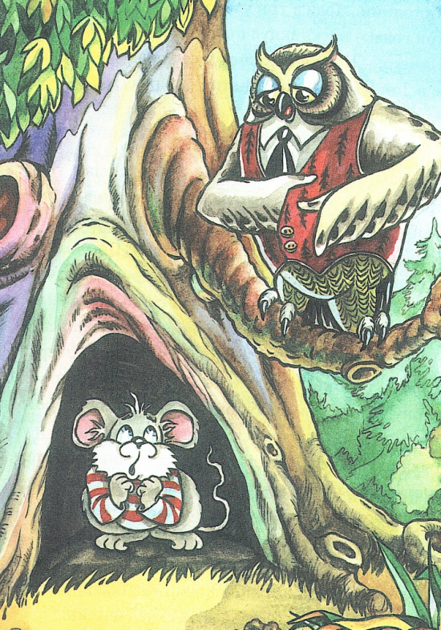
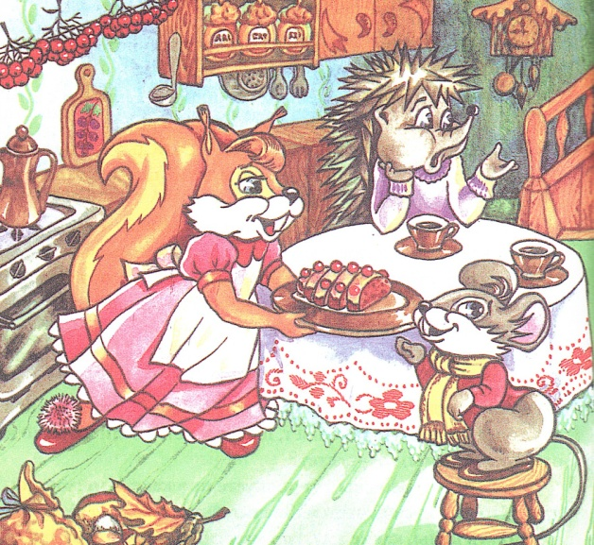
товарищество акционерное общество частная фирма

Slide 10
Вексель = = долговая расписка

Slide 12
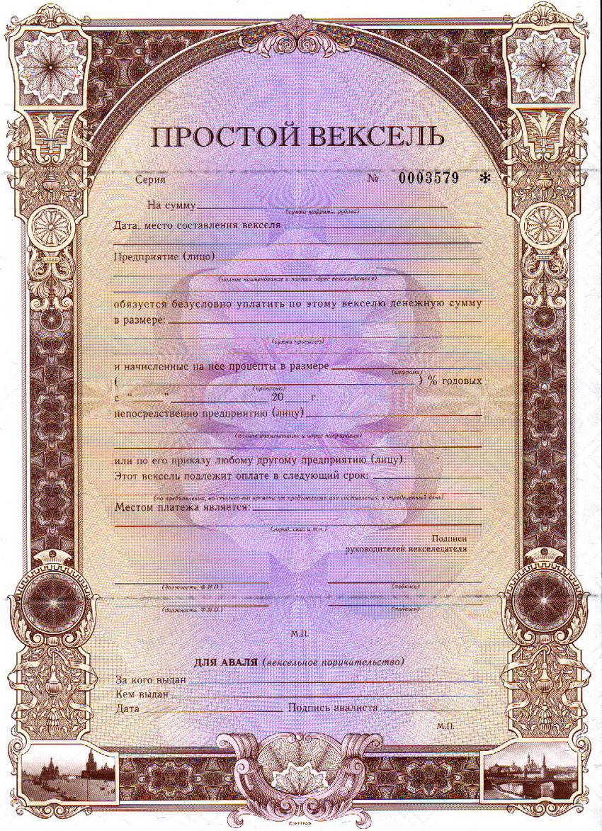

Slide 17
Что вы можете сказать о поступке Филина?

Slide 18
Банкротство добровольное фиктивное принудительное

Slide 20
Деньги могут быть и добрыми, и злыми, в зависимости от того, в чей карман они попадают. Вильгельм Швебель (?). ХХ век. Немецкий учёный и публицист, афорист

